Slide 1
Introducción al lenguaje Java
“Desarrollador Java Inicial”

Slide 2
Agenda
Java, introducción
Conceptos previos de Programanción Orientada a Objetos
Concepto de UML
Diagrama de Clases
Componentes de un programa Java
Clases y objetos en Java

Slide 3
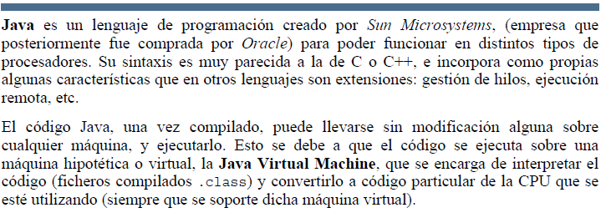
Introducción al lenguaje Java

Slide 4
Para que utiliza Java
Al ser un lenguaje de programación multiplataforma, a Java se le ha dado varios usos, entre estos se destacan los siguientes:
Se utiliza para desarrollar aplicaciones Android.
Es uno de los más populares para crear software empresarial.
Hay una amplia gama de aplicaciones Java móviles en el mercado
Aplicaciones informáticas científicas
Uso para análisis de Big Data
Programación Java de dispositivos de hardware
Se utiliza para tecnologías del lado del servidor como Apache, etc.

Slide 5
Primer función reutilizable
Escritura/tipado estática:
Java es un lenguaje de programación fuertemente tipado (también llamado de tipado estático). Esto quiere decir que al declarar una variable en Java tendremos que indicar su tipo y no podrá cambiar de un tipo a otro a lo largo de la ejecución del programa.

Slide 6

Conceptos previos de POO
Java es un lenguaje orientado a objetos (OO), por lo que, antes de empezara a ver los elementos que componen los programas Java, conviene tener claros algunos conceptos de la programación orientada a objetos (POO).
Se puede modelar y diseñar con Lenguaje Unificado de Modelado (UML)
Qué es Orientado a Objeto?
Qué es Java?
Qué es UML?
Qué es Programación O.O?
Qué es modelar?
Qué es Diseñar?

Slide 7
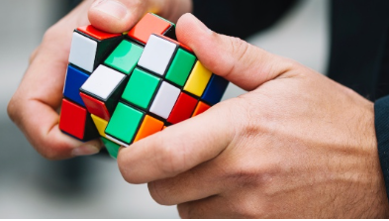
No se preocupen ahora relacionamos todo!!!

Slide 8
UML
Es un lenguaje de modelado de sistemas de software. Es como una herramienta gráfica
Permite representar un escenario(problema), donde se describen las entidades intervinientes y sus relaciones.
También podemos al describir cada entidad, especificar las propiedades y el comportamientos de las mismas.
Diagramas de UML
UML esta compuesto por diversos elementos gráficos que se combinan para conformar diagramas.
Al ser UML un lenguaje, existen reglas para combinar dichos elementos.
“En este curso lo usaremos para explicar la POO, modelando y diseñando Clases, mediante un diagrama de clases”

Slide 9
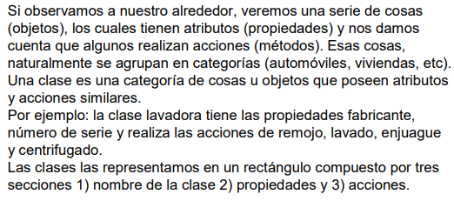
Clases – diagrama de clases → UML

Slide 10
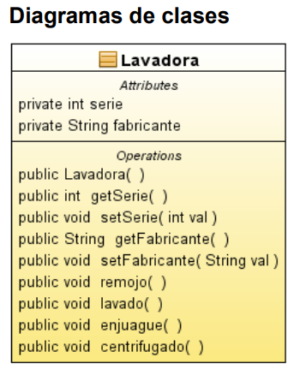
Clases – diagrama de clases → UML
Nombre Clase
Propiedades/atributos
Acciones / Métodos / Operaciones / funciones

Slide 11
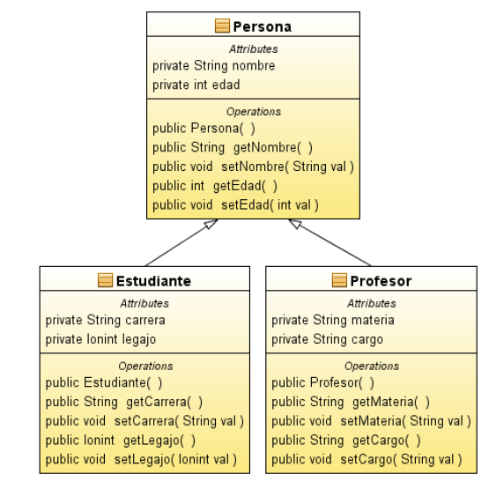
Diagrama de clases
Un diagrama de clases representa en un esquema gráfico, las clases u objetos intervinientes y
como se relacionan en su escenario, sistema o entorno. Con estos diagramas, se logra diseñar el
sistema a ser desarrollado en un lenguaje de programación, generalmente orientado a objetos.

Slide 12
Diagrama de Clase
Observamos que se generalizó hacia la clase Persona ya que las clases Estudiante y Profesor poseen propiedades comunes como lo son nombre y edad.
Por lo que Persona es la clase base y
Estudiante y Profesor son clases derivadas.
Que significa esto?.
Que si instanciamos a las clases
derivadas ellas heredaran de la clase superior.
Entonces que tipos de objetos podemos tener a
partir de este modelo?
Objetos de tipo Estudiante
Profesor que heredan de Persona
objetos de tipo Persona

Slide 13
Dudas aclaradas
Qué es Orientado a Objeto?
Qué es Java?
Qué es UML?
Qué es Programación O.O?
Qué es modelar?
Qué es Diseñar?

Slide 14
Java
Es un lenguaje de programación con el que podemos realizar cualquier tipo de programa.
Es un lenguaje muy extendido y cada vez cobra más importancia tanto en el ámbito de Internet como en la informática en general.
Lenguaje Simple. Una de las cosas más importantes que desea saber de Java, es que no es para nada complejo.
Lenguaje Orientado a Objetos. Si no conoces mucho de programación, entonces te estarás preguntando, ¿cómo a objetos?.
Bueno, pues los objetos se encargan de encapsular información, clases y funciones, las cuales se pueden manipular más adelante o se pueden agregar a distintos programas y existe lo que es la manipulación de datos entre objetos, por algo este tipo de lenguajes son mucho más potentes.
En líneas generales, Java se encuentra en multitud de navegadores y programas pues cualquier aplicación desarrollada con este lenguaje puede ser embebida en un website y ejecutado en un navegador, al margen del sistema operativo.

Slide 15
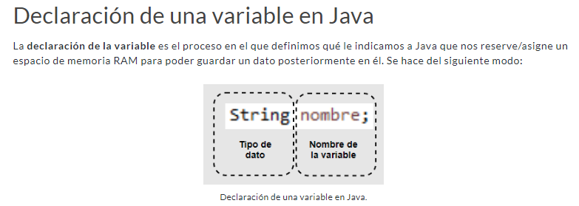
Java – declaración de varibles - Sintaxis

Slide 16
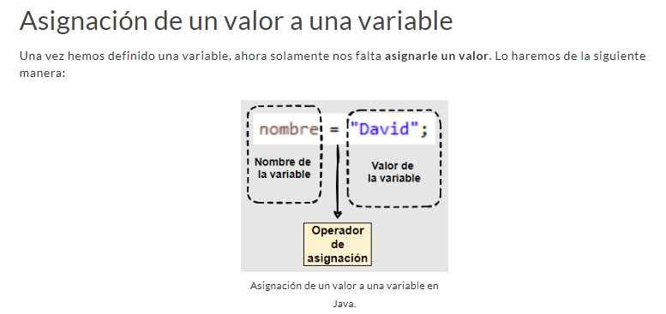
Java – declaración de varibles - Sintaxis

Slide 17
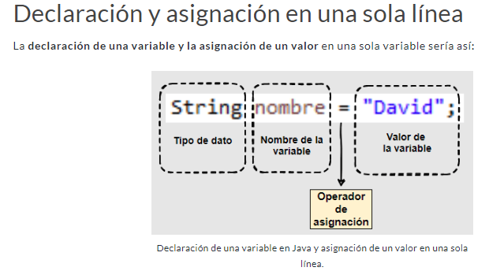
Java – declaración de varibles - Sintaxis

Slide 18
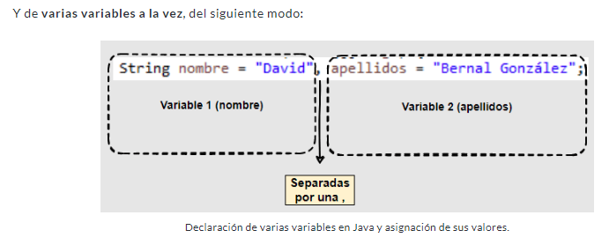
Java – declaración de varibles - Sintaxis

Slide 19
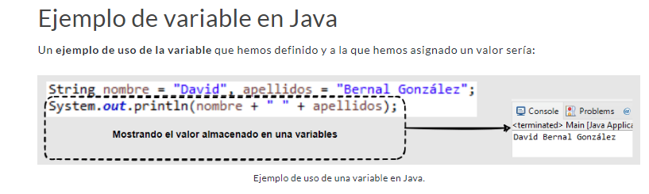
Java – declaración de varibles - Sintaxis

Slide 20
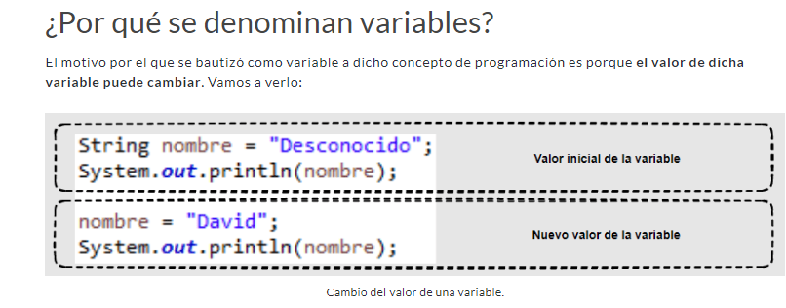
Java – declaración de varibles - Sintaxis

Slide 21
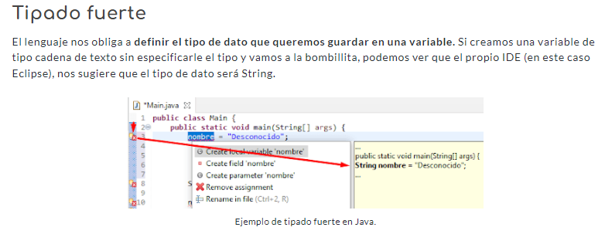
Características de los lenguajes de programación compilados

Slide 22
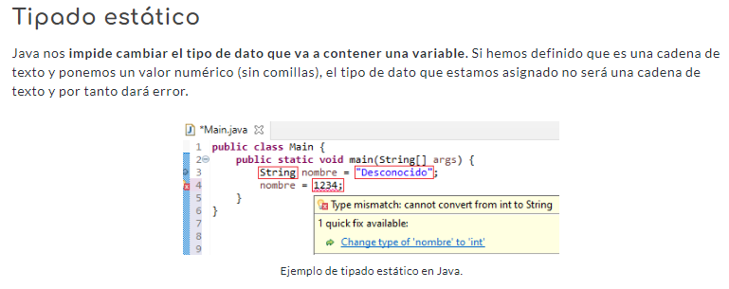
Características de los lenguajes de programación compilados

Slide 23
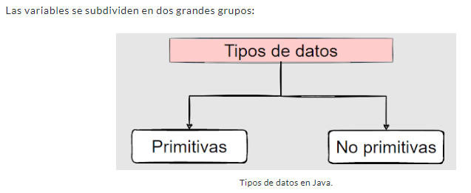
Tipos de datos en Java

Slide 24
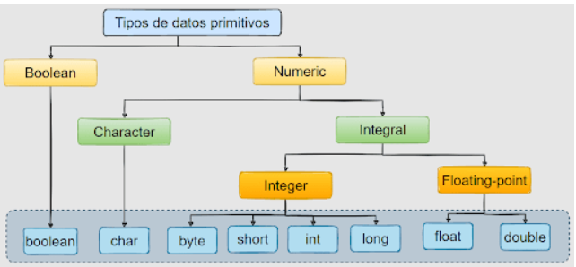
Tipos de datos primitivos

Slide 25
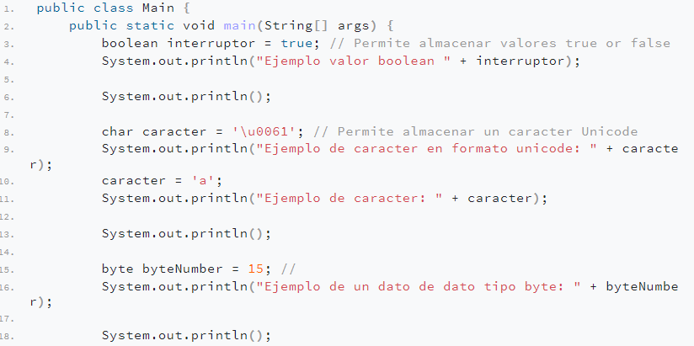
Ejemplos de uso de variables primitivas

Slide 26
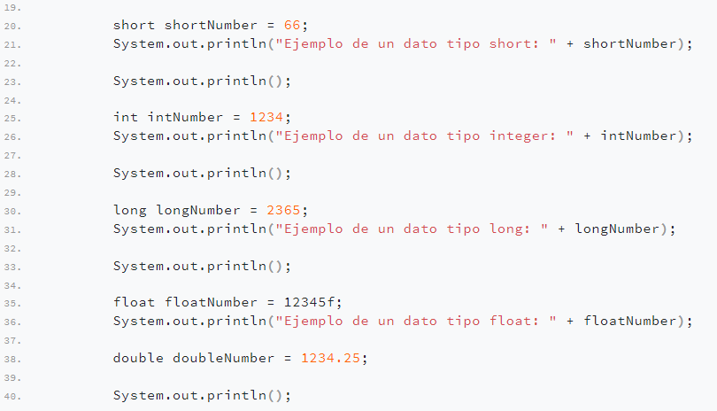
Ejemplos de uso de variables primitivas

Slide 27

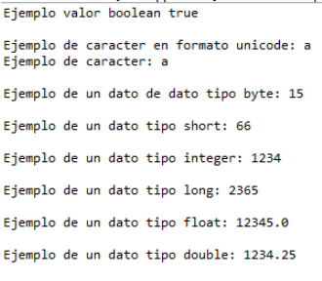
Ejemplos de uso de variables primitivas

Slide 28
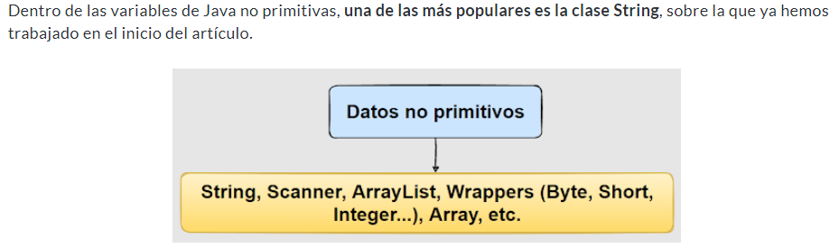
Tipos de datos no primitivos

Slide 29
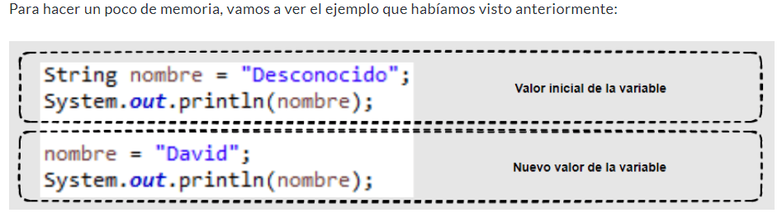
Tipos de datos no primitivos

Slide 30
Dudas aclaradas
Qué es Orientado a Objeto?
Qué es Java?
Qué es UML?
Qué es Programación O.O?
Qué es modelar?
Qué es Diseñar?

Slide 31
Programación O.O - Diagrama de Clase
Un objeto es una instancia de una Clase.
Una clase define las características del objeto.
Una instancia, es usar una clase como un
Tipo de dato.

Slide 32
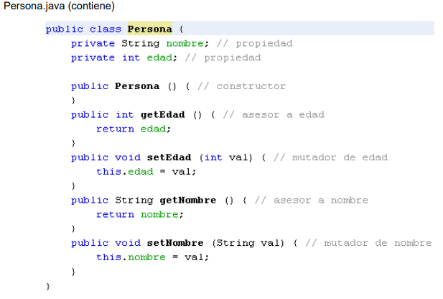
Programación O.O – Clase en Java

Slide 33
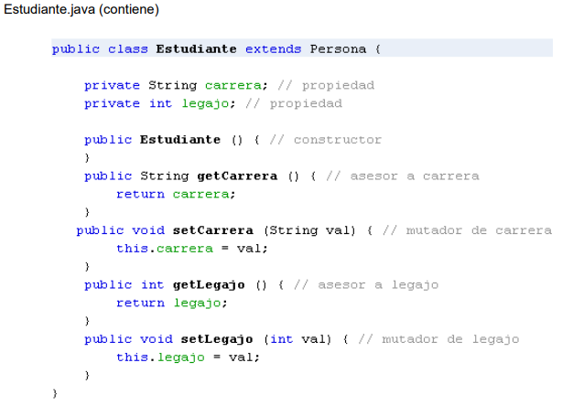
Programación O.O – Clase en Java

Slide 34
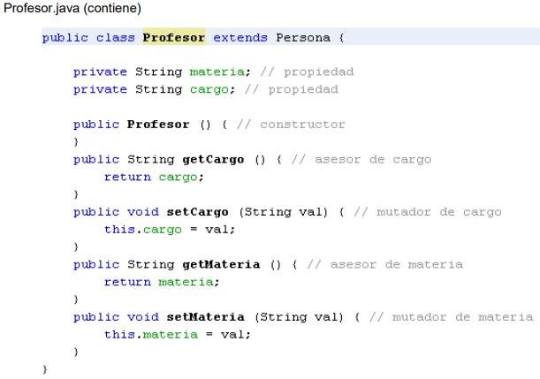
Programación O.O – Clase en Java

Slide 35
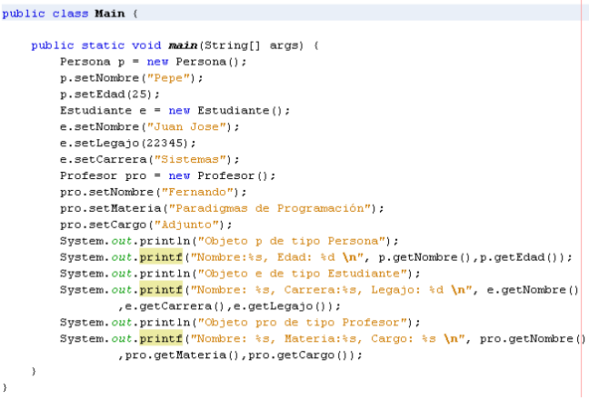
Programación O.O – Objeto en Java

Slide 36
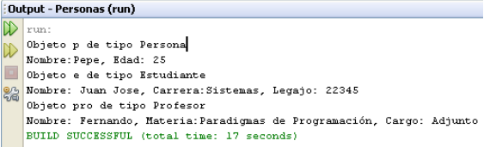
Programación O.O – Objeto en Java

Slide 37
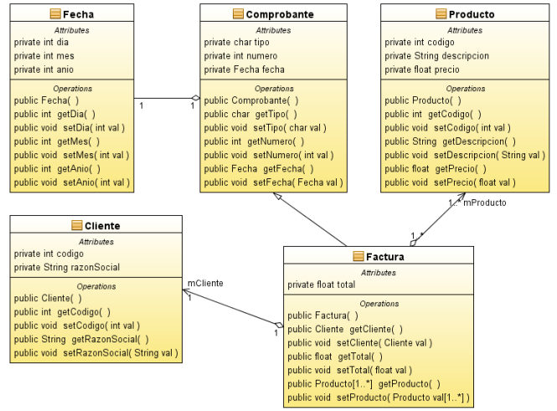
Programación
O.O en Java

Slide 38
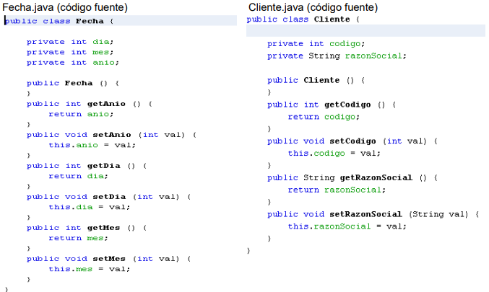
Programación O.O en Java

Slide 39
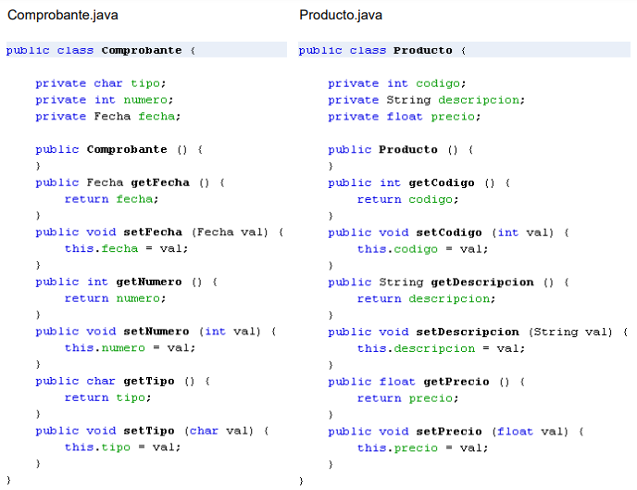
Programación O.O en Java

Slide 40
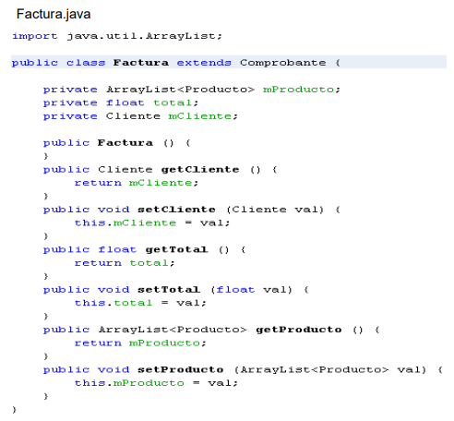
Programación O.O en Java

Slide 41

Dudas aclaradas
Qué es Orientado a Objeto?
Qué es Java?
Qué es Diseñar?
Qué es Programación O.O?
Qué es UML?
Qué es modelar?
Java es un lenguaje de programación orientado a objetos.
Ofrece implementaciones y soporta casi todas las
características de la programación OO.
UML es un lenguaje para modelar y diseñar sistemas
Complejos mediante un conjunto de diagramas visuales.
Un diagrama de Clases en UML, se puede codificar
A lenguaje Java casi sin modificación.

Slide 42
Gracias por su atención.

